Slide 1
X
Y
D
A
W
C
E
B
Z

Slide 2
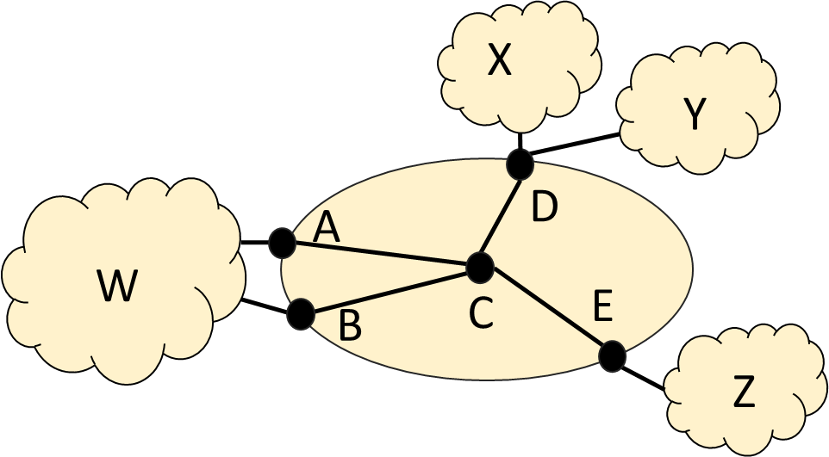

Slide 3
Start
(1,1) W
(1,1) Z
(1,1) Y
(1,1) X
(--,2) A
(--,2) B
(--,2) E
(2,2) D
(--,2) C
(--,2) D
(3,2) C
(--,3) B
(4,2) A
(--,4) W
(5,--) W
{1}
{2}

Slide 4
